Slide 1
jQuery02-jQuery中的DOM操作

Slide 2
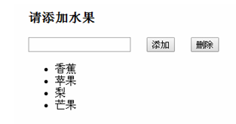
Js中的DOM操作：动态创建与删除元素
在完成下列基本布局的基础上，利用js完成基本功能：在文本框内输入水果名后，点击“添加”按钮，则水平名添加到下面的列表项中；点击“删除”按钮，则相应的水果名则被删除。

Slide 3
jQuery中的DOM操作
DOM操作
  DOM Core核心
    getElmentById()….
  HTML-DOM
    element.src
    document.forms
  CSS-DOM
    element.style.color

Slide 4
jQuery中的DOM操作
查找节点:
  查找元素节点
  查找属性节点

Slide 5
jQuery中的DOM操作
创建节点:
插入节点:
  append()
  appendto()
  prepend()
  after()
  insetAfter()
  before()
  insertBefore()

Slide 6
jQuery中的DOM操作
删除节点
remove()
detach()
empty()
复制节点
包裹节点

Slide 7
jQuery中的DOM操作
属性操作
样式操作
设置和获取HTML,文本和值

Slide 8
案例：信息的添加与删除
前置知识：

Slide 9
案例：信息的添加
前置知识：
  jQuery的表单选择器
  过滤选择器

